Slide 1
Usuario y clave
Usuario: 112940067
Clave: Oscar.2022

Slide 2



GUÍA DE USO PLATAFORMA AVATAR
Ingresar a la página principal desde Navegador de Mozilla Firefox: https://matricula.ucimed.com/siges/log/menu.jsp

Slide 3
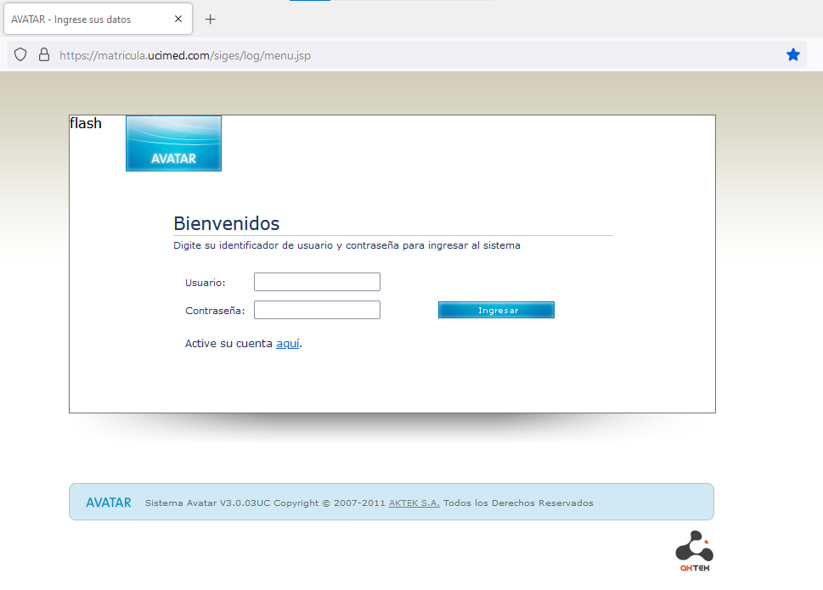

Slide 4
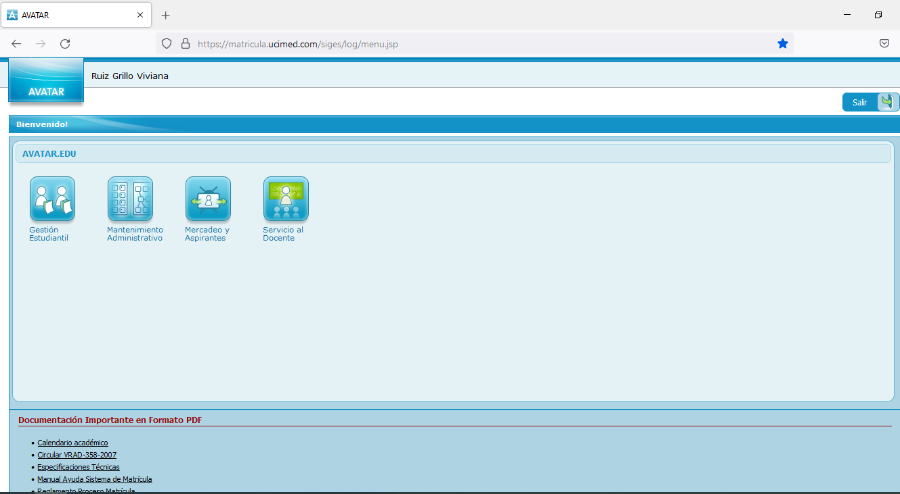

Slide 5
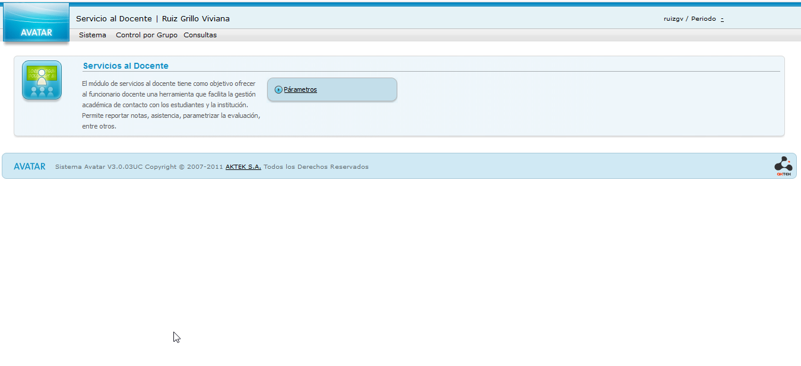

Slide 6
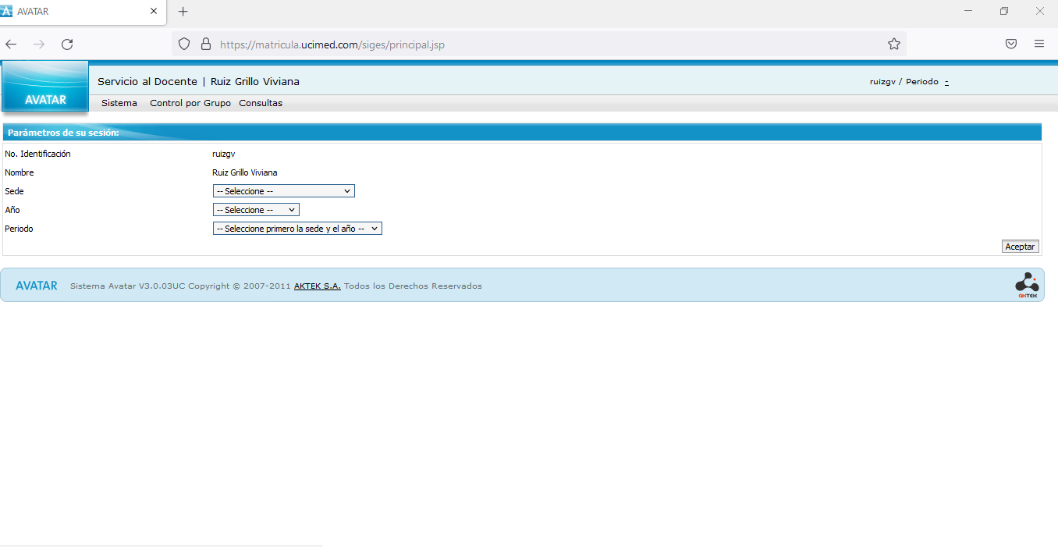
Sede: Universidad de Ciencias Médicas
2021

Slide 7
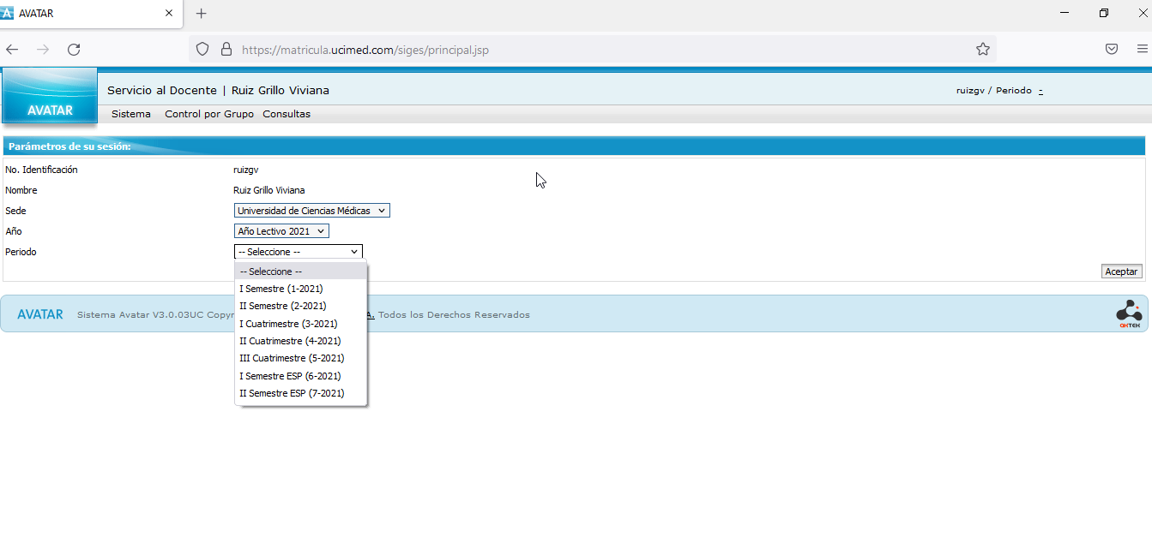
El período se debe seleccionar según el cuatrimestre actual del año en curso

Slide 8
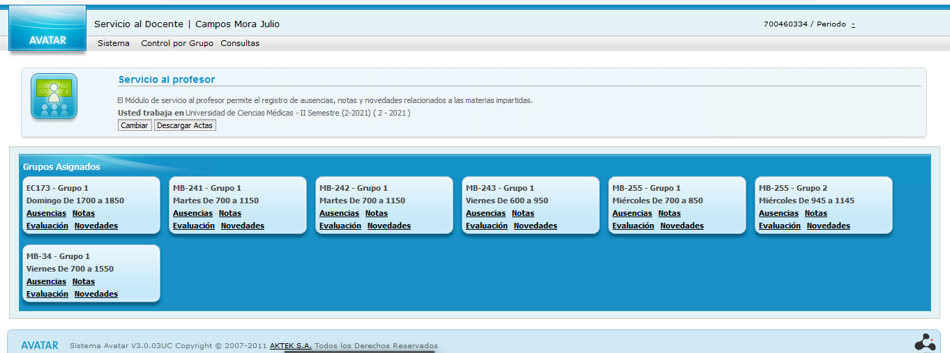
En esta pantalla aparecen le aparecen los grupos asignados para subir las notas

Slide 9
En la siguiente pantalla aparece el nombre de cada estudiante matriculado en el curso.
Para este momento las notas que se ingresan son definitivas, y deben estar redondeadas con el reglamento Universitario.
A la hora de guardar la nota, se debe “FORMALIZAR PROMEDIO” como “ORDINARIA”

Slide 10
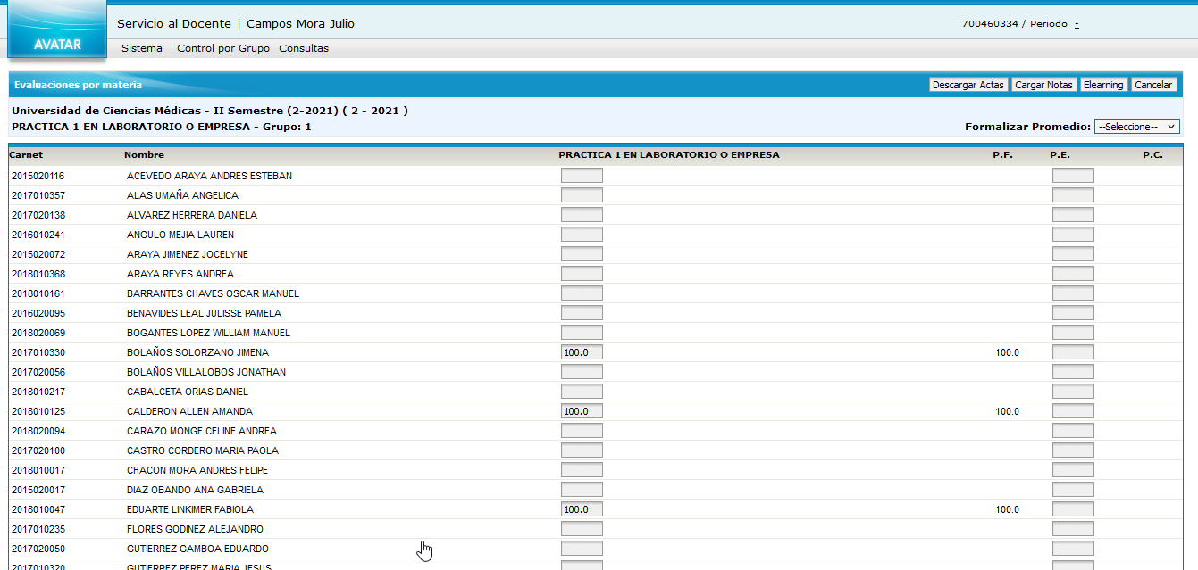

Slide 11
Una vez seleccionada la opción de Ordinaria, le aparecerá un mensaje como el siguiente:
“Las notas fueron formalizadas con éxito”
Y en este momento ya podría salir del sistema.

Slide 12
GRACIAS

